Slide 1
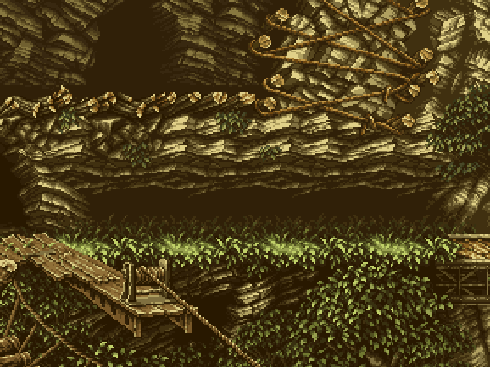
Metal sulg
개발자 : 임준희

Slide 2
게임제목: Metal Slug
장르:
Shooting
기획의도:
기존 게임 메탈슬러그에 추가된 기능을 넣어 추억회상과 재미를 주는 게임
스토리:
다시 모이는 모덴군을 물리치기 위해 Marco가 적을 추적하는 게임

Slide 3

게임설명
유저 캐릭터
이름 | Marco
체력 | 100
속도 | 5
기본공격 | 5 (무기에따라변경)
폭탄 | 20
적 캐릭터
이름 | 모덴군
체력 | 15
속도 | 5
공격력 | 5
특징 | 유저를 향해 달려오며 근접 원거리 공격 여러가지 패턴 보유

Slide 4
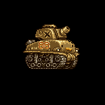

게임설명
적 캐릭터
이름 | 모덴군탱크 | 이름 | 모덴군헬리콥터
체력 | 100 | 체력 | 50
속도 | 3 | 속도 | 10
공격력 | 10 | 공격력 | 5
특징 | 원거리공격으로 유저를 괴롭힌다 체력이 높다 | 특징 | 유저의 위로 와서 수직으로 공격한다 체력이 낮고 이동속도가 빠르다

Slide 5
게임설명
아이템
이름 | 헤비머신건 | 이름 | 폭탄
탄창 | 200 | 탄창 | 10
공격력 | 5 | 공격력 | 20
연사속도 | 기본총의 2배
드랍유닛 | 모덴군 | 드랍유닛 | 모덴군탱크

Slide 6
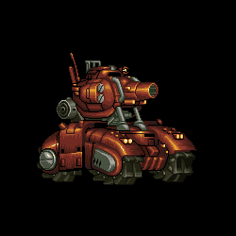
게임설명
보스
이름 | 모덴군대형탱크
체력 | 500
속도 | 없음
기본미사일 | 10
대형미사일 | 20

Slide 7
조작법
이동:방향키
공격:A
점프:S
폭탄:D

Slide 8
관심을 둔 항목
캐릭터 애니메이션 자연스럽게 구현
적의 인공지능 구현(확률사용)
예외처리
아이템 구현
게임을 어렵지 않게 플레이 할 수 있도록 레벨 디자인 조정

Slide 9
게임시연

Slide 10
질의응답

